Slide 1


Arduino Çiçek Sulama Sistemi Projemiz
Berkay Özenler
Ömer Çetik
Mustafa Kemal Kıvanç

Slide 2
Tanım
Bu proje ile arduino kullanarak işlevsel bir çiçek sulama sistemi geliştirdik.
Bu projeyi geliştirirken gerekli videolar izleyerek ve kendimizi projemizde geliştirerek devam ettik.
YAPIM AŞAMAMIZ
Malzemelerimizi satın aldık
Gerekli videoları izledik
Sistemimizi hem kod olarak hem donanımsal olarak kurduk
Projemizi geliştirdik ve bitirdik

Slide 3
Projemizin Günlere Dağılımı
01
İlk gün malzemeleri gerekli sitelerden sipariş ettik
02
Gerekli videoları izleyerek konu hakkında bilgi sahibi olduk ve donanımımızı nasıl kuracağımızı öğrendik
03
Arduinomuzu kodladık ve kablo ve bağlantı ayarlarımızı ayarladık.
04
Projemiz için gerekli olan sunumumuzu tasarladık.

Slide 4
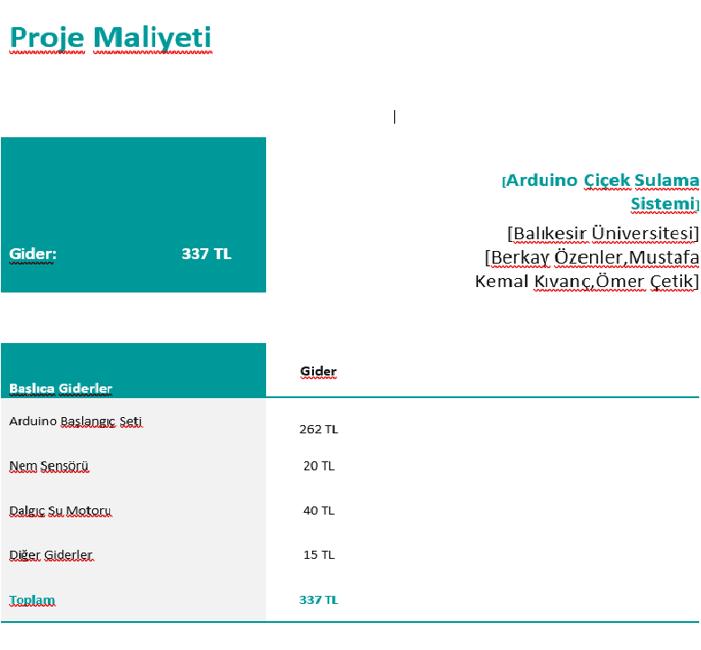

Slide 5
Projenin Algoritması
Başlangıç
Sunum
Projemizi geliştirmeye başladık.
Sunum herkesin anlayabileceği düzeyde hazırlandı.
Ayarlar
Görevler Dağıtıldı
Donanımsal olarak blackboarda bağlantılar yapıldı. Kodlama yoluyla arduino bağlantılarımıza ne yapmaları gerektiğini değişkenler yoluyla atadık.
Her kişinin sunumda ne anlatacağı belirlendi.
Denge
Bitiş
Projemiz Sonlandı.
Kodlarımızın ve Projemizin stabil çalışması için denemeler yapıldı.

Slide 6
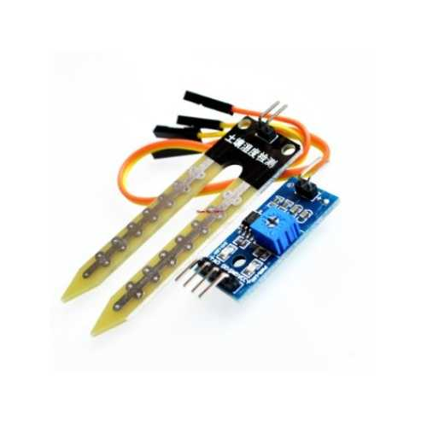
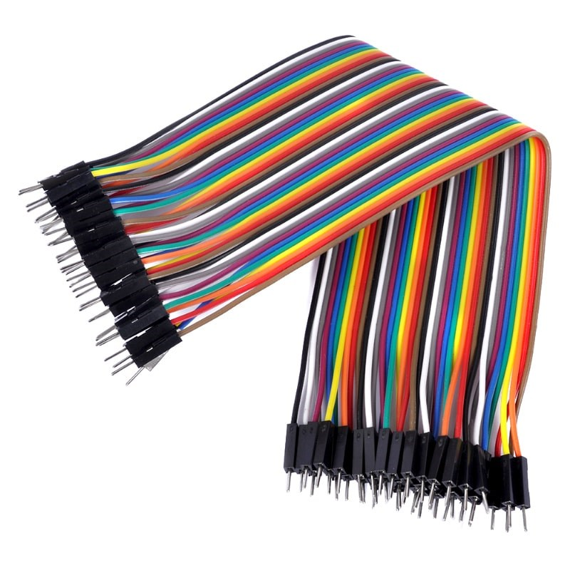
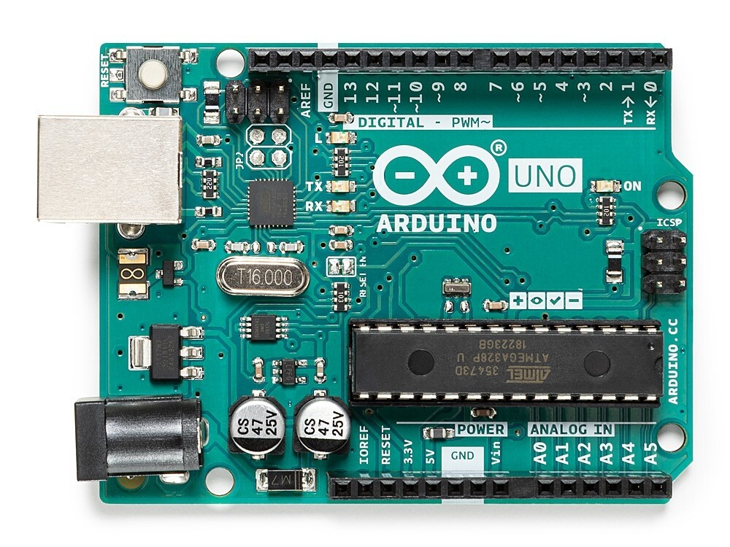
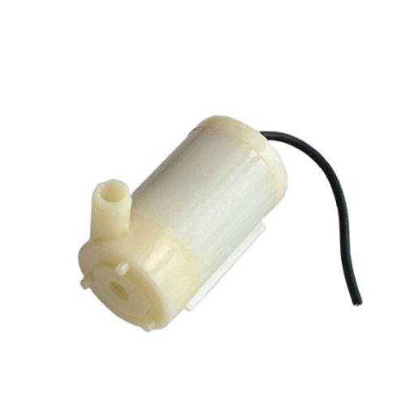
Kullandığımız Malzemeler
Nem Sensçrü
Jumper Kablolar
Arduino
Su Motoru

Slide 7
İşlevsellik
Su motoru
Nem Sensörü
Jumper Kablolar
Arduino
Bu sensör sayesinde topraktan gelen nemi ölçebiliyoruz.Hem dijital hem analog çıkışlı satılıyor.Üzerindeki vidaya göre dijital çıkış seviyesini nem oranına göre ayarlayabiliyorsunuz
Düşük güç tüketimine sahip olan bu su motoru yağ,su gibi sıvıları saatte 120 litreye kadar akıtabiliyor.
Su ve toz geçirmez.
Terminaller vasıtasıyla bir elektrik devresinin açılıp kapanmasını sağlayan elektronik bir elemandır.
Erkek ve dişi olarak ayrılır.
Arduino, interaktif projeler geliştirmek için tasarlanan, elektronik donanım ve yazılım temelli bir geliştirme platformudur. Arduino kartlarında bir adet Atmel AVR mikrodenetleyici ve devre bağlantıları için çeşitli elektronik komponentler bulunur. Arduino, İtalyan mühendisler tarafından geliştirilmiştir
3/5
2/5
1/5
5/5

Slide 8
Kullanılan Malzemelerin Faydaları
40%
30%
15%
Kodlama
Arduino
Nem Sensörü
15%
100%
Emek
Su motoru

Slide 9
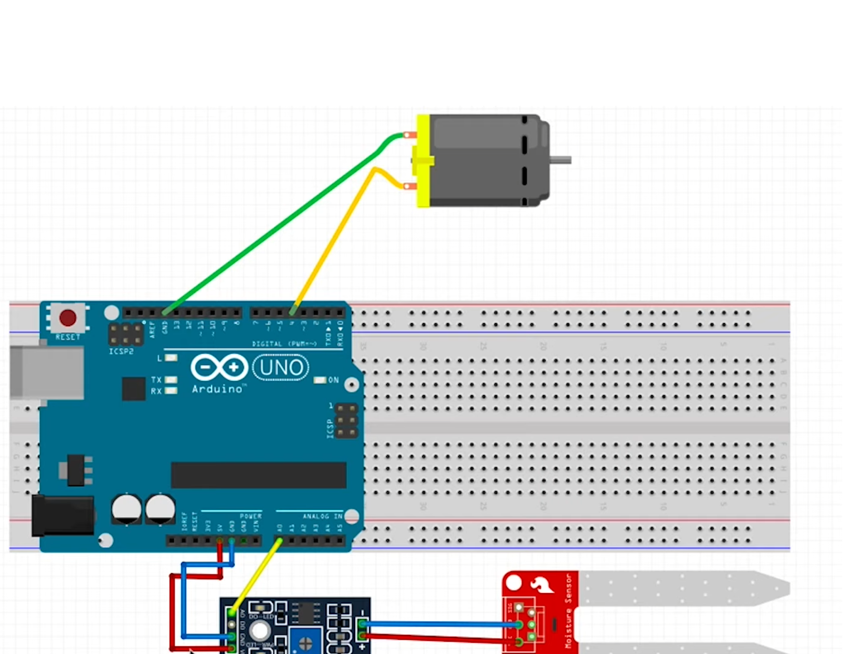
Bağlantı Ayarlarımız
Su motorumuz 4. kanalda
Nem sensörümüz AO kanalında.

Slide 10
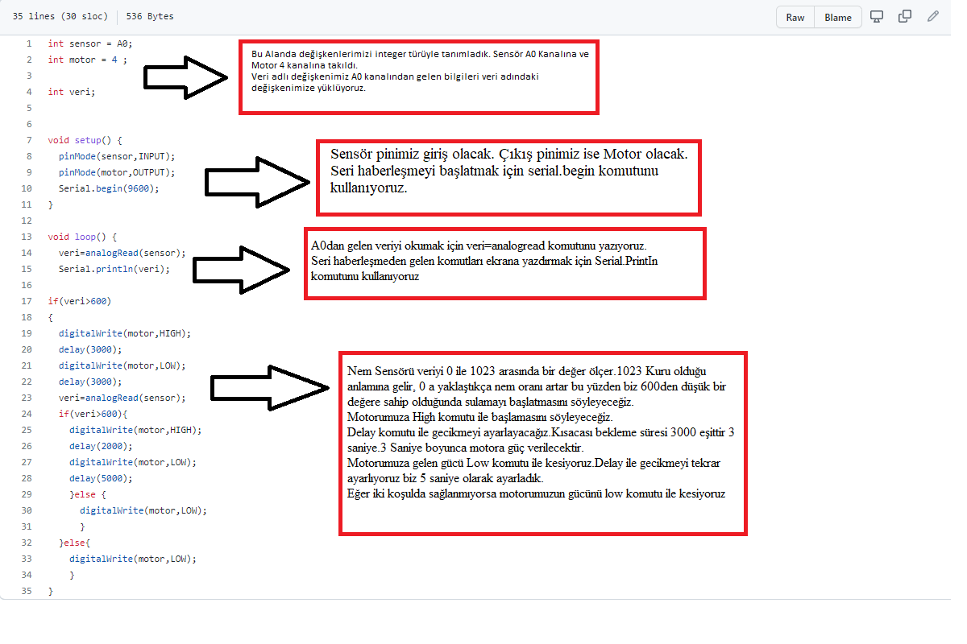

Slide 11
Projenin Bize Faydaları
01
Kendimizi bir şeyler üretme ve geliştirme konusunda yardımcı oldu.
02
Kodlama ve donanım olarak ikiye ayrılan mantığı kavramamıza yardımcı oldu.
03
Bu tarz projeler ile donanımsal ve kodlama yönünden kendimizi geliştirebiliriz.
04
Grup Çalışmasının Önemini ve gerekliliğini kavramamıza yardımcı olan bir çalışmadır.

Slide 12
Projenin Çevreye ve İnsanlara Katkıları
1.
Tatile gittiğimizde evimizdeki çiçeklerin zarar görmemesi için kullanılabilir
2
Evde yokken veya acil bir işimizin çıktığında otomatik olarak bizim yapmamızı gereken görevi arduinoya yaptırabiliriz
3
Fiziksel veya ruhsal hastalıkları, engelleri olan insanlara, kendi çiçeklerini sulayamayacak durumda olan kişiler için kullanışlı olacaktır
4
Çiçeklerimizi uzun bir yolculukta taşıyacaksak bu sistem ile ölmelerini engelleyebiliriz

Slide 13
Kaynakça
You can add and edit some infographics to your presentation to present your data in a visual way.
https://www.youtube.com/watch?v=7QGd6MoggMM
https://www.robolinkmarket.com/
Github

Slide 14

Bizimle beraber bu sunumda olduğunuz ve dinlediğiniz için teşekkürler
SON.

Slide 15
Halflings day infographics
01
02
03
04
Mercury
Jupiter
Neptune
Mars
Mercury is the closest planet to the Sun
Jupiter is the biggest planet of them all
Neptune is the farthest planet from the Sun
Despite being red, Mars is actually cold

Slide 16
Halflings day infographics
40%
20%
Mars
Jupiter
Despite being red, Mars is actually cold
Jupiter is the biggest planet of them all
60%
80%
Venus
Earth
Venus has a beautiful name but it’s hot
Earth is the beautiful planet where we all live

Slide 17
Halflings day infographics
Mercury
75%
Mercury is the closest planet to the Sun
Jupiter
50%
Jupiter is the biggest planet of them all
Neptune
40%
Neptune is far from the Sun

